Slide 1

高光谱图像的图像分类
Image Classification of Hyperspectral Images
报告人：胡勇存
学 号：3120232043@bit.edu.cn
单 位：信息与电子学院

Slide 2
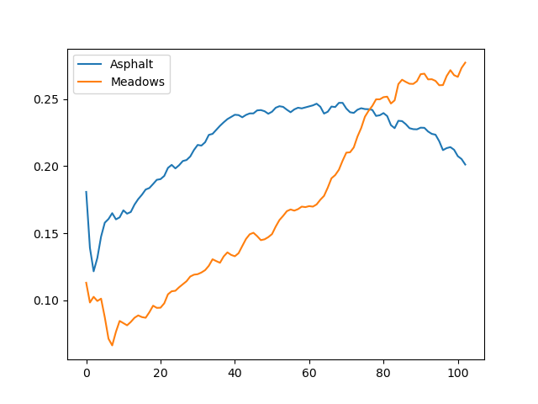
研究背景
高光谱成像技术是将目标场景的光谱特征密集采样到多个光谱窄带，它将成像技术与光谱技术相结合，检测目标场景的二维空间信息和一维光谱信息，并将获取的信息存储到一系列图片中，这些图片包括空间维度和光谱维度。
沥青路面和草地的光谱信息
电磁频谱上的一个狭窄的波长范围称为谱带，每一张图片对应不同谱带下的光谱响应，这些图片的集合称为高光谱图像(Hyperspectral Image, HSI)。高光谱图像可以包括成百上千个光谱谱带，不同的物体具有不同的光谱特征，通过比较光谱特征的差异可以将不同的物体区分开。这便是高光谱图像的分类任务。

Slide 3
主要工作
本实验采用不同的特征提取方法(GLCM，LBP，Gabor)以及不同的分类器(KNN，SVM)实现了高光谱图像的分类任务并研究了不同算法以及分类器的超参数对于分类精度的影响。
本实验研究了不同方法提取特征进行特征融合对于分类精度的影响。
本实验研究了不同训练数据量对高光谱图像分类精度的影响。
本实验研究了不同数量光谱维度特征对于分类精度的影响。

Slide 4
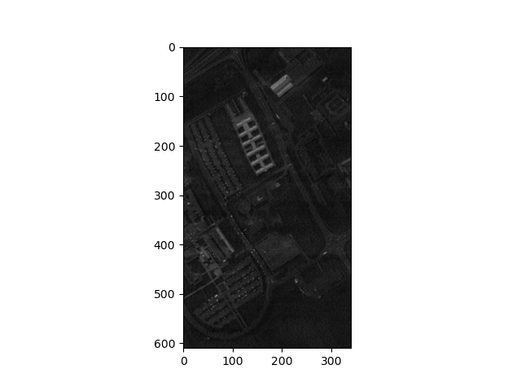
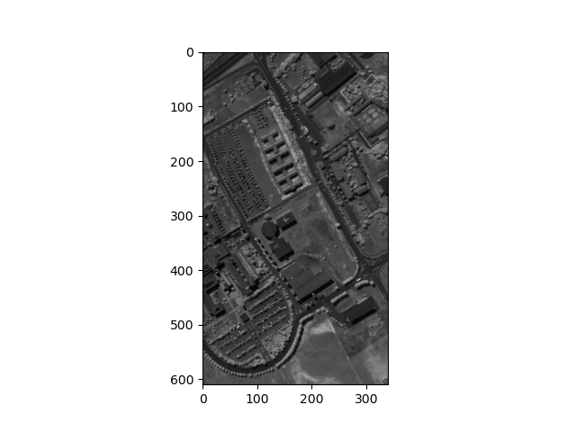
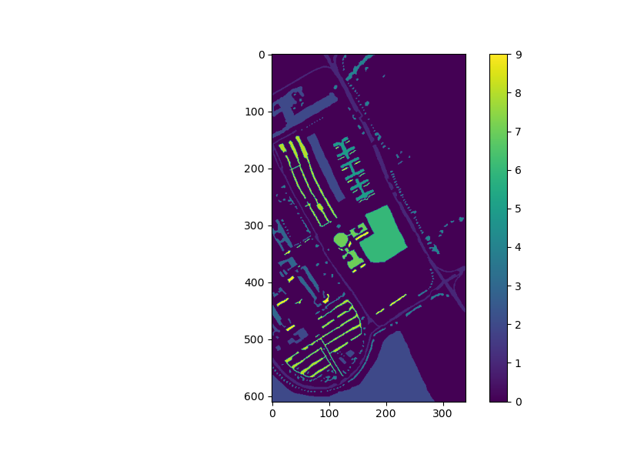

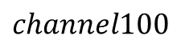
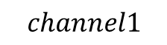
数据集获取
Pavia University图片，空间维度为610×340，光谱维度为 103。类别总数为9。
$$channel1$$
$$channel100$$
$$label$$

Slide 5
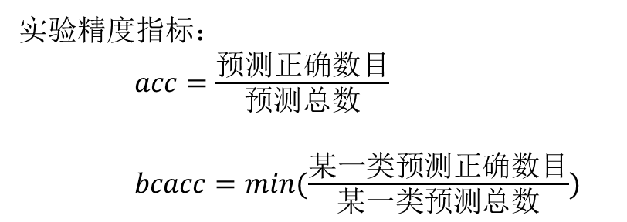
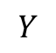
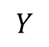

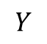

实验流程图
输入：[103, 610, 340]
降维
$$N$$
实验精度指标：
$acc=\frac{预测正确数目}{预测总数}$
$bcacc=min(\frac{某一类预测正确数目}{某一类预测总数})$
$$Y$$
PCA
特征融合
纹理特征
$$N$$
$$Y$$
$$Y$$
特征提取
分类器
输出：[610, 340]

Slide 6
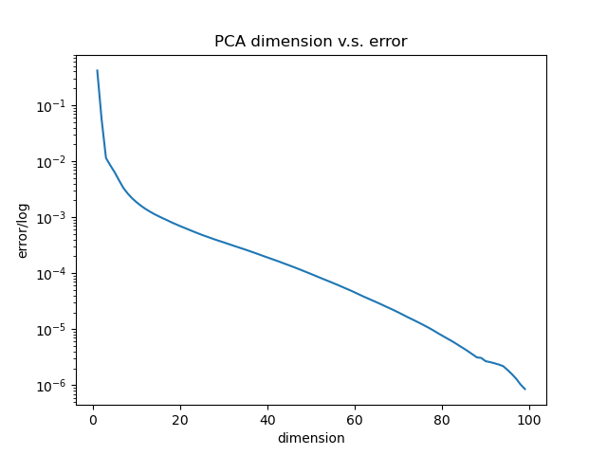

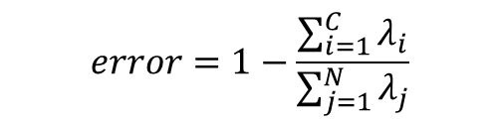
PCA降维
由于光谱维度过高，且不同光谱维度之间存在相关性，往往采用PCA方法进行降维，以减少数据处理量。
$$error=1−\frac{\sum_{i=1}^{C}{λ_{i}}}{\sum_{j=1}^{N}{λ_{j}}}$$
其中$λ$代表协方差矩阵的特征值，$C为$降维之后的维度，$N$为原始图片光谱维度。
PCA降维后的维度与误差之间的关系曲线

Slide 7
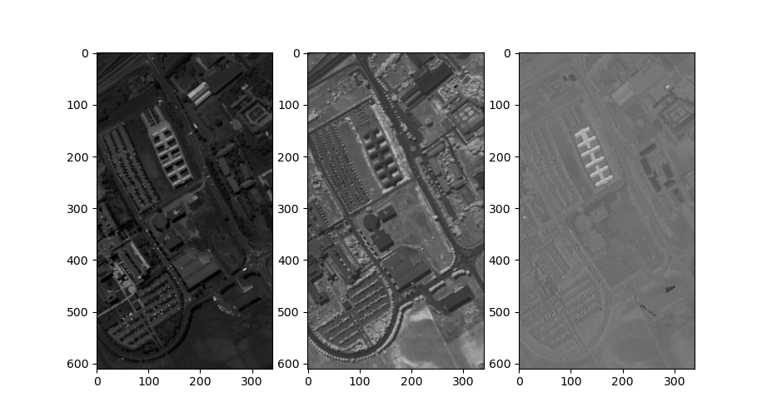
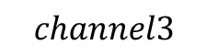
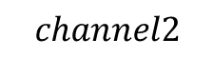
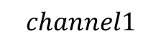
PCA降维
PCA降维（降至三维）后的结果
$$channel1$$
$$channel2$$
$$channel3$$

Slide 8
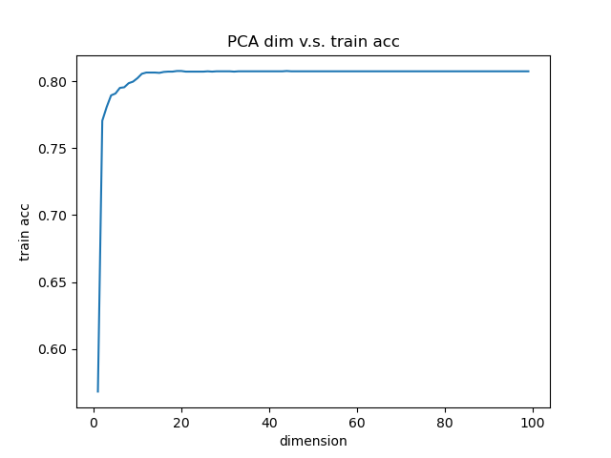
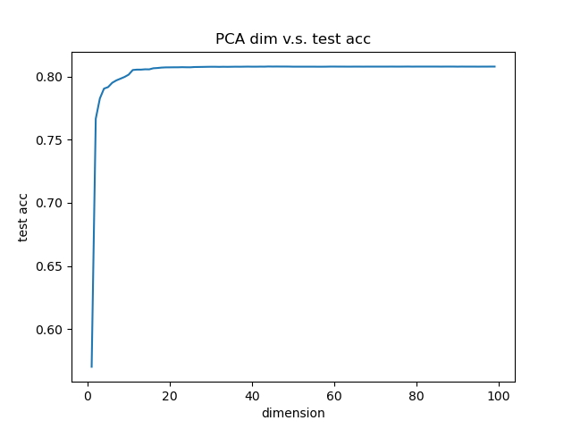
PCA降维
PCA降维维度与分类精度的关系
PCA降维维度为12左右，分类精度基本收敛。

Slide 9
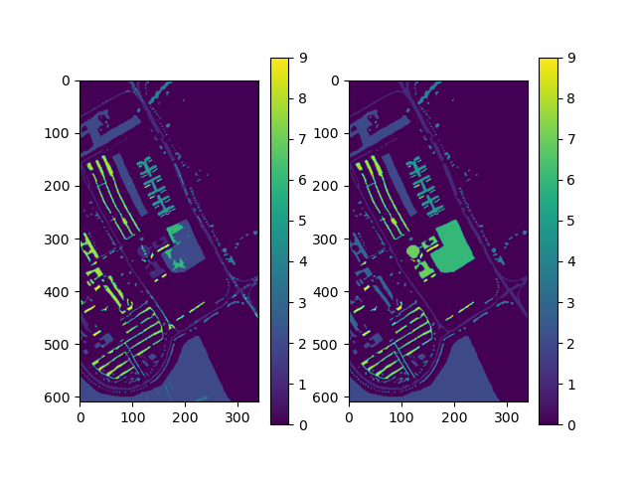


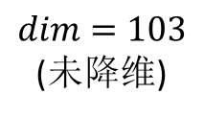
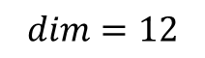
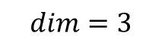
PCA降维
不同数量光谱特征的分类结果
$$dim=3$$
$$dim=12$$
$$dim=103$$
(未降维)

Slide 10
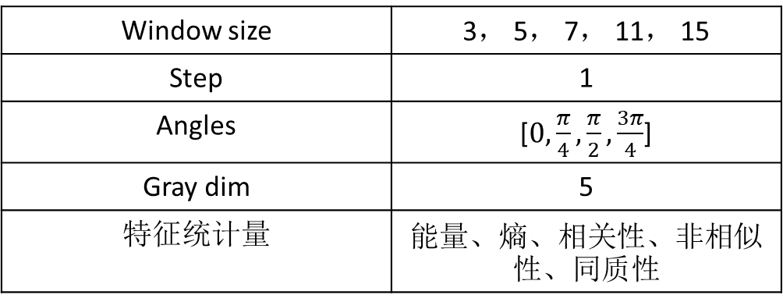
特征提取——GLCM
GLCM(image, window_size, step, angles, gray_dim):
Image——PCA降维后的图像，[3 , 610, 340]
Window_size——图像窗口大小
Step——移动步长
Angles——移动角度
Gray_dim——量化的灰度值
实验参数设置
Window size | 3， 5， 7， 11， 15
Step | 1
Angles | [$0,\frac{π}{4},\frac{π}{2},\frac{3π}{4}$]
Gray dim | 5
特征统计量 | 能量、熵、相关性、非相似性、同质性

Slide 11

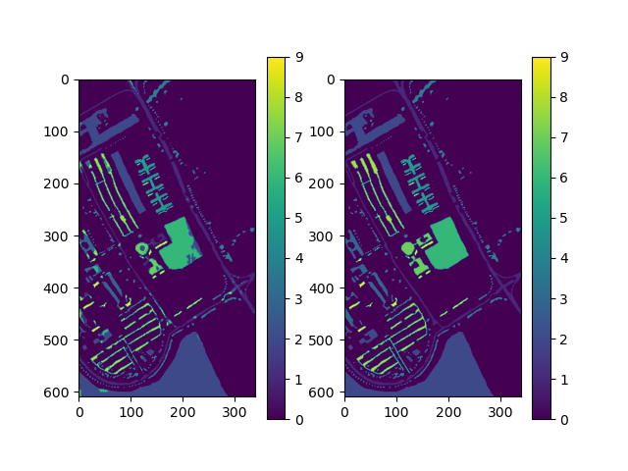

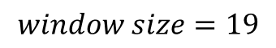
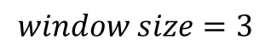
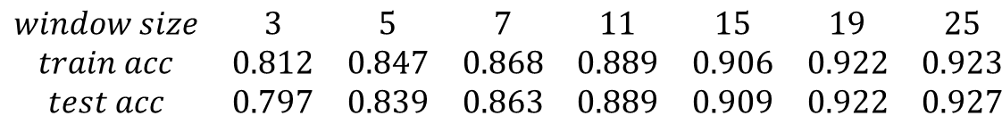
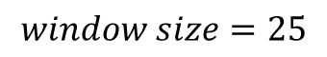
特征提取——GLCM
不同窗大小对于分类精度的影响
$$\begin{matrix}window size & 3 & 5 & 7 & 11 & 15 & 19 & 25 \\ train acc & 0.812 & 0.847 & 0.868 & 0.889 & 0.906 & 0.922 & 0.923 \\ test acc & 0.797 & 0.839 & 0.863 & 0.889 & 0.909 & 0.922 & 0.927\end{matrix}$$
$$window size=3$$
$$window size=19$$
$$window size=25$$

Slide 12
特征提取——LBP
LBP(image, window_size, radius, n_point, gray_dim)
Image——PCA降维后的图像，[3 , 610, 340]
Window_size——图像窗口大小
Radius——半径大小
N_point——采样点数
Gray_dim——量化的灰度值
实验参数设置
Window size | 19
Radius | 1, 2
N_points | 4, 8, 16
Gray dim | 8

Slide 13
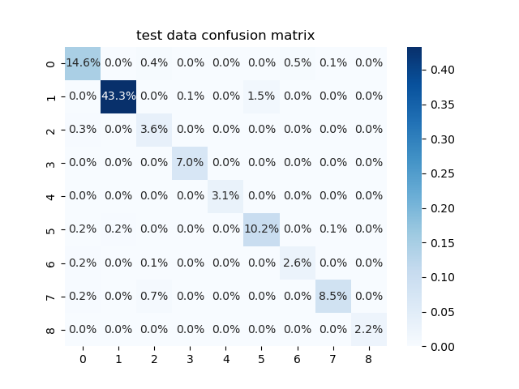
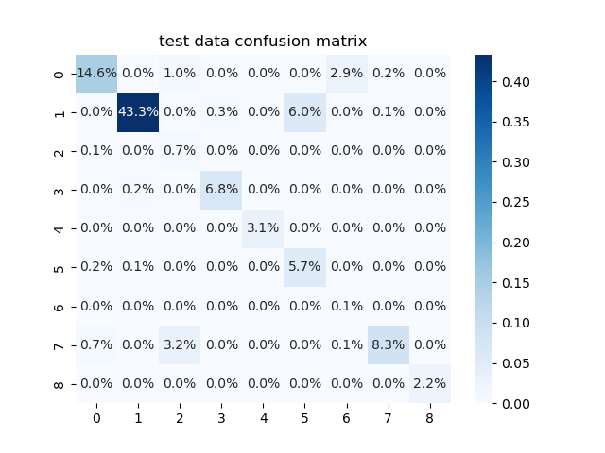
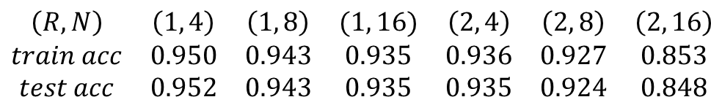


特征提取——LBP
不同参数对于分类精度的影响
$$\begin{matrix}\left(R, N\right) & \left(1, 4\right) & \left(1, 8\right) & (1, 16) & \left(2, 4\right) & \left(2, 8\right) & \left(2, 16\right) \\ train acc & 0.950 & 0.943 & 0.935 & 0.936 & 0.927 & 0.853 \\ test acc & 0.952 & 0.943 & 0.935 & 0.935 & 0.924 & 0.848\end{matrix}$$
$$\left(R, N\right)=(1, 4)$$
$$\left(R, N\right)=(2, 16)$$

Slide 14
特征提取——Gabor
Gabor(image, frequency, scale, angle):
Image——PCA降维后的图像，[3 , 610, 340]
frequency——滤波器频率
scale——滤波器尺度
angle——滤波器角度
实验参数设置
Frequency | 0.6
Scale | 3, 4, 5
Angle | 4, 8, 16

Slide 15
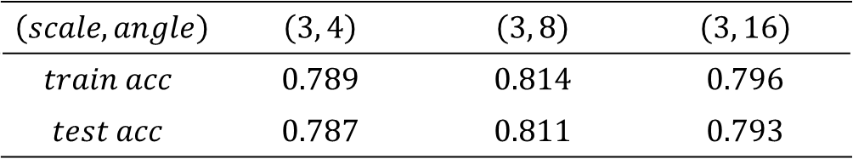
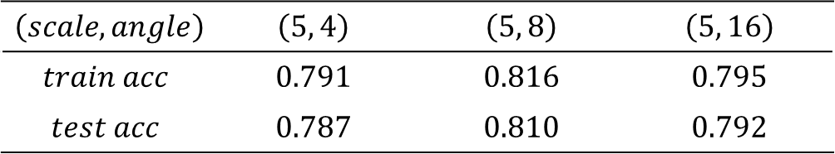
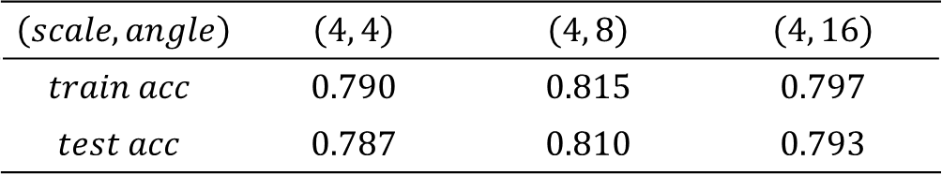
特征提取——Gabor
不同参数对于分类精度的影响
$$\left(scale, angle\right)$$ | $$\left(3, 4\right)$$ | $$\left(3, 8\right)$$ | $$\left(3, 16\right)$$
$$train acc$$ | $$0.789$$ | $$0.814$$ | $$0.796$$
$$test acc$$ | $$0.787$$ | $$0.811$$ | $$0.793$$
$$\left(scale, angle\right)$$ | $$\left(4, 4\right)$$ | $$\left(4, 8\right)$$ | $$\left(4, 16\right)$$
$$train acc$$ | $$0.790$$ | $$0.815$$ | $$0.797$$
$$test acc$$ | $$0.787$$ | $$0.810$$ | $$0.793$$
$$\left(scale, angle\right)$$ | $$\left(5, 4\right)$$ | $$\left(5, 8\right)$$ | $$\left(5, 16\right)$$
$$train acc$$ | $$0.791$$ | $$0.816$$ | $$0.795$$
$$test acc$$ | $$0.787$$ | $$0.810$$ | $$0.792$$

Slide 16
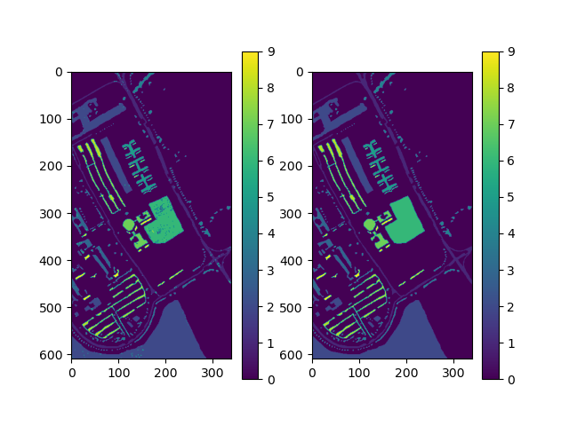




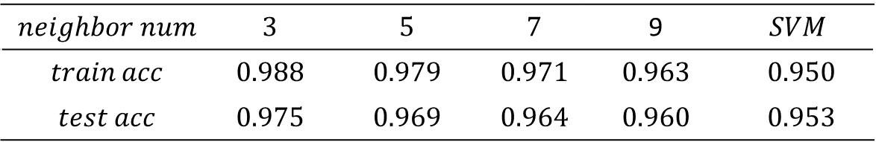
分类器
不同分类器对于分类精度的影响
$$neighbor num$$ | $$3$$ | $$5$$ | $$7$$ | 9 | $$SVM$$
$$train acc$$ | $$0.988$$ | $$0.979$$ | $$0.971$$ | $$0.963$$ | $$0.950$$
$$test acc$$ | $$0.975$$ | $$0.969$$ | $$0.964$$ | $$0.960$$ | $$0.953$$
$$KNN$$
$$SVM$$
$$GT$$

Slide 17
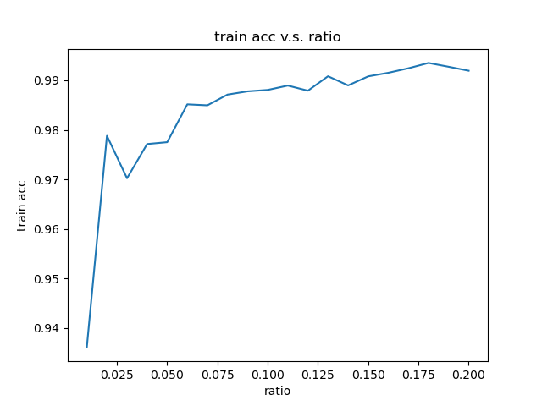
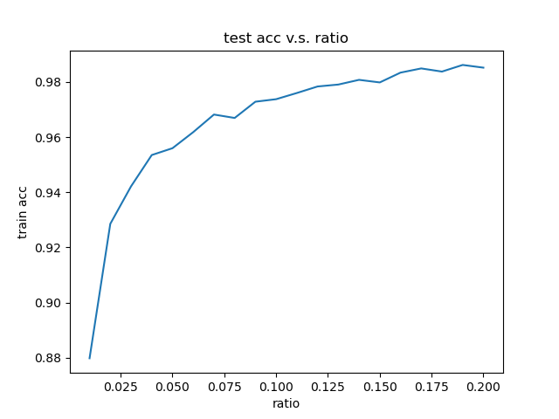
数据量的影响
不同训练数据量对于分类精度的影响

Slide 18
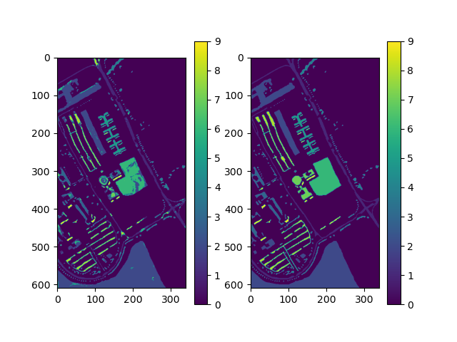

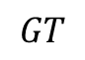
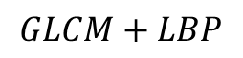
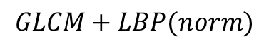
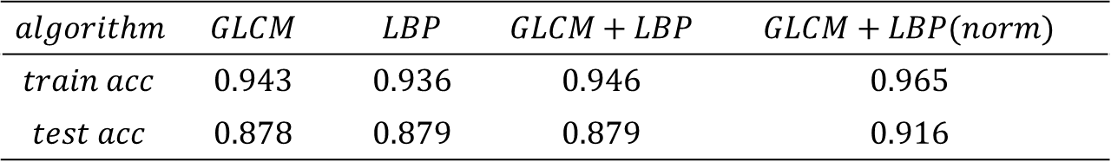
特征融合的影响
$$algorithm$$ | $$GLCM$$ | $$LBP$$ | $$GLCM+LBP$$ | $$GLCM+LBP(norm)$$
$$train acc$$ | $$0.943$$ | $$0.936$$ | $$0.946$$ | $$0.965$$
$$test acc$$ | $$0.878$$ | $$0.879$$ | $$0.879$$ | $$0.916$$
$$GLCM+LBP$$
$$GLCM+LBP(norm)$$
$$GT$$

